Slide 1



Преподавание финансовой грамотности
в общеобразовательной организации
в контексте обновленных ФГОС
Шавалеева Чулпан Мансуровна
к.э.н., доцент, методист Казанского межрегионального методического центра
по финансовой грамотности системы общего и среднего профессионального образования ФГАОУ ВО «Казанский (Приволжский) федеральный университет»,

Slide 2

Нормативные основы обучения финансовой грамотности в общеобразовательной организации
Приказ Министерства просвещения РФ от 31.05.2021 №286
«Об утверждении федерального государственного образовательного стандарта начального общего образования»
Приказ Министерства просвещения РФ от 31 мая 2021 г. № 287
«Об утверждении федерального государственного образовательного стандарта основного общего образования»
Единая рамка компетенций по финансовой грамотности,
разработанная в целях реализации Стратегии повышения финансовой грамотности в Российской Федерации на 2017 - 2023 годы.

Slide 3


Обязательные предметы, предусматривающие образовательные результаты, включающие финансовую грамотность
Начальное общее образование
Основное общее образование
Окружающий мир
Математика
Математика
Информатика
Обществознание
География
Дополнительно
можно включить элементы финансовой грамотности в уроки ОБЖ, Литературы, Физики и др.

Slide 4

Начальное общее образование
43.4. Предметные результаты по учебному предмету "Математика" предметной области "Математика и информатика" должны обеспечивать:
7) использование начальных математических знаний при решении учебных и практических задач и в повседневных ситуациях для описания и объяснения окружающих предметов, процессов и явлений, оценки их количественных и пространственных отношений, в том числе в сфере личных и семейных финансов.
43.5. Предметные результаты по учебному предмету "Окружающий мир" предметной области "Обществознание и естествознание (окружающий мир)" должны обеспечивать:
2) первоначальные представления о природных и социальных объектах как компонентах единого мира, о многообразии объектов и явлений природы; связи мира живой и неживой природы; сформированность основ рационального поведения и обоснованного принятия решений;
9) формирование навыков здорового и безопасного образа жизни на основе выполнения правил безопасного поведения в окружающей среде, в том числе знаний о небезопасности разглашения личной и финансовой информации при общении с людьми вне семьи, в сети Интернет и опыта соблюдения правил безопасного поведения при использовании личных финансов;

Slide 5

«Математика»
Примерная рабочая программа (ИСРО РАО) |  |  | Можно добавить в учебную программу в целях обеспечения достижения предметных результатов, заявленных в ФГОС
3 КЛАСС |  |  | 3-4 КЛАСС
Тема раздела | Программное содержание | Предметные результаты | Темы для достижения следующих предметных результатов
Величины | Стоимость (единицы — рубль, копейка); установление отношения «дороже/дешевле на/в». Соотношение «цена, количество, стоимость» в практической ситуации. | Умение использовать при выполнении практических заданий и решении задач единицы: длины (миллиметр, сантиметр, дециметр, метр, километр), массы (грамм, килограмм), времени (минута, час, секунда), стоимости (копейка, рубль); преобразовывать одни единицы данной величины в другие | Умение использовать математические знания при решении задач сфере личных и семейных финансов.
4 КЛАСС
Текстовые задачи | Анализ зависимостей, характеризующих процессы: купли-продажи (цена, количество, стоимость) и решение соответствующих задач. | Использовать единицы величин для при решении задач (длина, масса, время, вместимость, стоимость, площадь, скорость)

Slide 6

"Окружающий мир"
Примерная рабочая программа (ИСРО РАО) |  |  | Можно добавить в учебную программу в целях обеспечения достижения предметных результатов, заявленных в ФГОС
3 КЛАСС |  |  | 3-4 КЛАСС
Тема раздела, курса | Программное содержание | Предметные результаты | Темы для достижения предметных результатов
Человек и общество | Семейный бюджет, доходы и расходы семьи | Различать расходы и доходы семейного бюджета | Сущность и виды денег
Правила безопасной жизни. | Безопасность в Интернете (ориентировка в признаках мошенничества в сети; защита персональной информации) в условиях контролируемого доступа в Интернет | Безопасно использовать персональные данные в условиях контролируемого доступа в Интернет; ориентироваться в возможных мошеннических действиях при общении в мессенджерах

Slide 7

Основное общее образование
45.5. Предметные результаты по предметной области «Математика и информатика» должны обеспечивать:
45.5.1. По учебному предмету «Математика» (включая учебные курсы «Алгебра», «Геометрия», «Вероятность и статистика») (на базовом уровне):
8) умение решать задачи разных типов (в том числе на проценты, доли и части, движение, работу, цену товаров и стоимость покупок и услуг, налоги, задачи из области управления личными и семейными финансами); умение составлять выражения, уравнения, неравенства и системы по условию задачи, исследовать полученное решение и оценивать правдоподобность полученных результатов
45.5.2. По учебному предмету «Математика» (включая учебные курсы «Алгебра», «Геометрия», «Вероятность и статистика») (на углубленном уровне):
12) умение решать задачи разных типов, в том числе на проценты, доли и части, движение, работу, цену товаров и стоимость покупок и услуг, налоги, задачи из области управления личными и семейными финансами; умение составлять выражения, уравнения, неравенства и системы по условию задачи, исследовать полученное решение и оценивать правдоподобность полученных результатов;

Slide 8

«Математика"
Примерная рабочая программа (ИСРО РАО) |  |  | Можно добавить в учебную программу в целях обеспечения достижения предметных результатов, заявленных в ФГОС
5 КЛАСС |  |  | 5 КЛАСС
Тема раздела, | Программное содержание | Предметные результаты | Предметные результаты
Натуральные числа. Действия с натуральными числами | Решение текстовых задач на все арифметические действия, на движение и покупки | Решать текстовые задачи арифметическим способом, использовать зависимости между величинами (скорость, время, расстояние; цена, количество, стоимость и др.): анализировать и осмысливать текст задачи, переформулировать условие, извлекать необходимые данные, устанавливать зависимости между величинами, строить логическую цепочку рассуждений. | Решать текстовые задачи арифметическим способом в сфере личных и семейных финансов, анализировать и осмысливать текст задачи, переформулировать условие, извлекать необходимые данные, устанавливать зависимости между величинами, строить логическую цепочку рассуждений.
6 КЛАСС |  |  | 6 КЛАСС
Дроби | Понятие процента. Вычисление процента от величины и величины по её проценту. Решение текстовых задач, содержащих дроби и проценты | Объяснять, что такое процент, употреблять обороты речи со словом «процент». Выражать проценты в дробях и дроби в процентах, отношение двух величин в процентах. Вычислять процент от числа и число по его проценту. | Вычислять проценты при решении задач в сфере личных и семейных финансов.

Slide 9

«Математика"
Примерная рабочая программа (ИСРО РАО) |  |  | Можно добавить в учебную программу в целях обеспечения достижения предметных результатов, заявленных в ФГОС
7 КЛАСС |  |  | 7-8 КЛАСС
Тема раздела | Программное содержание | Предметные результаты | Предметные результаты
Числа и вычисления. Рациональные числа | Решение основных задач на дроби, проценты из реальной практики. | Решать задачи на части, проценты, пропорции, на нахождение дроби (процента) от величины и величины по её дроби (проценту), дроби (процента), который составляет одна величина от другой. Приводить, разбирать, оценивать различные решения, записи решений текстовых задач. Решать практико-ориентированные задачи на дроби, проценты, прямую и обратную пропорциональности, пропорции | Вычислять проценты при решении задач в сфере личных и семейных финансов, доходы по депозитам, платежи по кредитам Умение решать задачи на расчет налогов, налоговых вычетов.
8 КЛАСС
Дроби | Понятие процента. Вычисление процента от величины и величины по её проценту. Решение текстовых задач, содержащих дроби и проценты | Объяснять, что такое процент, употреблять обороты речи со словом «процент». Выражать проценты в дробях и дроби в процентах, отношение двух величин в процентах. Вычислять процент от числа и число по его проценту. | Вычислять проценты при решении задач в сфере личных и семейных финансов.

Slide 10

Основное общее образование
45.5.3. По учебному предмету «Информатика» (на базовом уровне):
15) умение распознавать попытки и предупреждать вовлечение себя и окружающих в деструктивные и криминальные формы сетевой активности (в том числе кибербуллинг, фишинг).
45.5.4. По учебному предмету «Информатика» (на углубленном уровне):
15) умение использовать различные средства защиты от вредоносного программного обеспечения, умение обеспечивать личную безопасность при использовании ресурсов сети Интернет, в том числе умение защищать персональную информацию от несанкционированного доступа и его последствий (разглашения, подмены, утраты данных) с учетом основных технологических и социально-психологических аспектов использования сети Интернет (сетевая анонимность, цифровой след, аутентичность субъектов и ресурсов, опасность вредоносного кода); умение распознавать попытки и предупреждать вовлечение себя и окружающих в деструктивные и криминальные формы сетевой активности (в том числе кибербуллинг, фишинг).

Slide 11

«Информатика"
Примерная рабочая программа (ИСРО РАО)
9 КЛАСС
Тема раздела | Программное содержание | Предметные результаты
Глобальная сеть Интернет и стратегии безопасного поведения в ней | Понятие об информационной безопасности. Угрозы информационной безопасности при работе в глобальной сети и методы противодействия им. Правила безопасной аутентификации. Защита личной информации в сети Интернет. Безопасные стратегии поведения в сети Интернет. Предупреждение вовлечения в деструктивные и криминальные формы сетевой активности (кибербуллинг, фишинг и др.). | Распознавать потенциальные угрозы и вредные воздействия, связанные с информационными и коммуникационными технологиями, оценивать предлагаемые пути их устранения

Slide 12
Основное общее образование
45.6. Предметные результаты по предметной области «Общественно-научные предметы» должны обеспечивать:
45.6.2. По учебному предмету «Обществознание»:
освоение и применение системы знаний о социальных свойствах человека, особенностях его взаимодействия с другими людьми, важности семьи как базового социального института; характерных чертах общества; содержании и значении социальных норм, регулирующих общественные отношения, включая правовые нормы, регулирующие типичные для несовершеннолетнего и членов его семьи общественные отношения (в том числе нормы гражданского, трудового и семейного права, основы налогового законодательства); процессах и явлениях в экономической (в области макро- и микроэкономики), социальной, духовной и политической сферах жизни общества; основах конституционного строя и организации государственной власти в Российской Федерации, правовом статусе гражданина Российской Федерации (в том числе несовершеннолетнего); системе образования в Российской Федерации; основах государственной бюджетной и денежно-кредитной, социальной политики, политики в сфере культуры и образования, противодействии коррупции в Российской Федерации, обеспечении безопасности личности, общества и государства, в том числе от терроризма

Slide 13
Основное общее образование
45.6.2. По учебному предмету «Обществознание»
6) умение устанавливать и объяснять взаимосвязи социальных объектов, явлений, процессов в различных сферах общественной жизни, их элементов и основных функций, включая взаимодействия общества и природы, человека и общества, сфер общественной жизни, гражданина и государства; связи политических потрясений и социально-экономических кризисов в государстве;
12) умение анализировать, обобщать, систематизировать, конкретизировать и критически оценивать социальную информацию, включая экономико-статистическую, из адаптированных источников (в том числе учебных материалов) и публикаций СМИ, соотносить ее с собственными знаниями о моральном и правовом регулировании поведения человека, личным социальным опытом; используя обществоведческие знания, формулировать выводы, подкрепляя их аргументами;
13) умение оценивать собственные поступки и поведение других людей с точки зрения их соответствия моральным, правовым и иным видам социальных норм, экономической рациональности (включая вопросы, связанные с личными финансами и предпринимательской деятельностью, для оценки рисков осуществления финансовых мошенничеств, применения недобросовестных практик); осознание неприемлемости всех форм антиобщественного поведения;

Slide 14
Основное общее образование
45.6.2. По учебному предмету «Обществознание»
14) приобретение опыта использования полученных знаний, включая основы финансовой грамотности, в практической (включая выполнение проектов индивидуально и в группе) деятельности, в повседневной жизни для реализации и защиты прав человека и гражданина, прав потребителя (в том числе потребителя финансовых услуг) и осознанного выполнения гражданских обязанностей; для анализа потребления домашнего хозяйства; для составления личного финансового плана; для выбора профессии и оценки собственных перспектив в профессиональной сфере; для опыта публичного представления результатов своей деятельности в соответствии с темой и ситуацией общения, особенностями аудитории и регламентом;
15) приобретение опыта самостоятельного заполнения формы (в том числе электронной) и составления простейших документов (заявления, обращения, декларации, доверенности, личного финансового плана, резюме);

Slide 15
«Обществознание"
Примерная рабочая программа (ИСРО РАО)
6 КЛАСС
Тема раздела | Программное содержание | Предметные результаты
Роль экономики в жизни общества. Основные участники экономики | Что такое экономика. Взаимосвязь жизни общества и его экономического развития. Виды экономической деятельности. Ресурсы и возможности экономики нашей страны | Осваивать и применять знания о процессах и явлениях в экономической жизни общества: читать и интерпретировать информацию, представленную в разных источниках. Сравнивать различные формы хозяйствования: преобразовывать текстовую информацию в таблицу. Использовать основы финансовой грамотности в практической деятельности, в повседневной жизни для защиты прав потребителя финансовых услуг: выполнять проблемные задания, индивидуальные и групповые проекты.

Slide 16
«Обществознание"
Примерная рабочая программа (ИСРО РАО) |  |  | В рамках каких тем можно изучать финансовую грамотность
7 КЛАСС |  |  | 7 КЛАСС
Тема раздела | Программное содержание | Предметные результаты | Тема раздела, курса | Программное содержание
 |  |  | Правоотношения | Правоотношения и их особенности. Правовая норма. Участники правоотношений. Правоспособность и дееспособность. Правовая оценка поступков и деятельности человека. Правомерное поведение. Правовая культура личности
 |  |  | Правонарушения и их опасность для личности и общества. | Правонарушение и юридическая ответственность. Проступок и преступление. Опасность правонарушений для личности и общества
 |  |  | Основы гражданского права | Право собственности, защита прав собственности. Основные виды гражданско-правовых договоров. Договор купли-продажи. Права потребителей и возможности их защиты
 |  |  | Основ трудового права | Стороны трудовых отношений, их права и обязанности. Трудовой договор. Заключение и прекращение трудового договора. Рабочее время и время отдыха. Особенности правового статуса несовершеннолетних при осуществлении трудовой деятельности

Slide 17
«Обществознание"
Примерная рабочая программа (ИСРО РАО)
8 КЛАСС
Тема раздела | Программное содержание | Предметные результаты
Экономика — основа жизнедеятельности человека | Экономическая жизнь общества. Потребности и ресурсы. Ограниченность ресурсов. Экономический выбор. Экономическая система и её функции. Собственность. Производство — источник экономических благ. Факторы производства. Трудовая деятельность. Предпринимательство. Деньги и их функции. Торговля и её формы | Определять и аргументировать с точки зрения социальных ценностей и с опорой на обществоведческие знания, факты общественной жизни, своё отношение к предпринимательству и развитию собственного бизнеса.
Рыночные отношения в экономике | Рыночная экономика. Конкуренция. Спрос и предложение. Рыночное равновесие. Невидимая рука рынка. Многообразие рынков. Предприятие в экономике. Издержки, выручка и прибыль. Как повысить эффективность производства. | Оценивать поведение людей с точки зрения их экономической рациональности: анализировать и оценивать с позиций экономических знаний сложившиеся практики и модели поведения производителя.

Slide 18
«Обществознание"
Примерная рабочая программа (ИСРО РАО)
8 КЛАСС
Тема раздела | Программное содержание | Предметные результаты
Финансовые от- ношения в экономике (5 часов) | Финансовый рынок и посредники (банки, страховые компании, кредитные союзы, участники фондового рынка). Услуги финансовых посредников. Основные типы финансовых инструментов: акции и облигации. Банковские услуги, предоставляемые гражданам (депозит, кредит, платёжная карта, денежные переводы, обмен валюты). Дистанционное банковское обслуживание. Страховые услуги. Защита прав потребителя финансовых услуг | Приводить примеры деятельности и проявления основных функций различных финансовых посредников: описывать ситуации деятельности финансовых посредников и их функции на основе предложенных учителем источников. Оценивать собственные поступки и поступки других участников финансового рынка с точки зрения их экономической рациональности (включая вопросы, связанные с личными финансами и предпринимательской деятельностью, для оценки рисков осуществления финансовых мошенничеств, применения недобросовестных практик): формулировать и представлять краткие выводы о способах эффективного использования денежных средств. Анализировать, обобщать, систематизировать, критически оценивать социальную информацию, включая экономико-статистическую, из адаптированных источников (в том числе учебных материалов) и публикаций СМИ, соотносить её с личным социальным опытом; формулировать выводы, подкрепляя их аргументами. Приобретать опыт использования знаний основ финансовой грамотности для реализации защиты прав потребителя финансовых услуг: выражать собственное отношение к нарушению прав и недобросовестному поведению участников финансового рынка.

Slide 19
«Обществознание"
Примерная рабочая программа (ИСРО РАО)
8 КЛАСС
Тема раздела | Программное содержание | Предметные результаты
Домашнее хозяйство (3 часа) | Экономические функции домохозяйств. Потребление домашних хозяйств. Потребительские товары и товары длительного пользования. Источники доходов и расходов семьи. Семейный бюджет. Личный финансовый план. Способы и формы сбережений | Приобретать опыт использования полученных знаний в практической повседневной жизни: анализировать потребление домашнего хозяйства, структуру семейного бюджета, выполнение гражданских обязанностей (в том числе по уплате налогов), собственные перспективы в профессиональной сфере в целях осознанного выбора профессии; сопоставлять свои потребности и возможности. Оценивать собственные поступки и поведение других людей с точки зрения их экономической рациональности: давать оценку рациональному распределению семейных ресурсов. Решать познавательные и практические задачи, отражающие процессы формирования, накопления и инвестирования сбережений: формулировать и представлять краткие выводы о способах эффективного использования денежных средств и различных форм сбережений. Приобретать опыт составления простейших документов: составлять семейный бюджет, личный финансовый план, заявление, резюме.

Slide 20
«Обществознание"
Примерная рабочая программа (ИСРО РАО)
9 КЛАСС
Тема раздела | Программное содержание | Предметные результаты
Политика и политическая власть | Государство — политическая организация общества. Признаки государства. Внутренняя и внешняя политика. Форма государства. Монархия и республика — основные формы правления. Унитарное и федеративное государственно-территориальное устройство. Политический режим и его виды. Демократия, демократические ценности. Правовое государство и гражданское общество | Осваивать и применять знания о государстве, его признаках и форме, внутренней и внешней политике, о демократии и демократических ценностях: отбирать с заданных позиций предъявленные описания. Устанавливать и объяснять взаимосвязи в отношениях между человеком, обществом и государством; связи политических потрясений и социально-экономических кризисов в государстве: исследовать ситуации, предложенные учителем. Использовать полученные знания о государстве для объяснения взаимосвязи правового государства и граждан общества: формулировать суждения на основе социальных фактов.

Slide 21
Основное общее образование
45.6.3. По учебному предмету «География»:
умение устанавливать взаимосвязи между изученными природными, социальными и экономическими явлениями и процессами, реально наблюдаемыми географическими явлениями и процессами;

Slide 22
«География»
Примерная рабочая программа (ИСРО РАО)
7 КЛАСС
Тема раздела | Программное содержание | Предметные результаты
Страны и народы мира | Народы и религии мира. Этнический состав населения мира. Языковая классификация народов мира. Мировые и национальные религии. География мировых религий. Хозяйственная деятельность людей её виды: сельское хозяйство, промышленность, сфера услуг. Их влияние на природные комплексы. Города и сельские поселения. Культурно-исторические регионы мира. Комплексные карты. Многообразие стран, их основные типы. | Приводить примеры мировых и национальных религий; различать основные виды хозяйственной деятельности людей на различных территориях; применять понятия «хозяйственная деятельность», «хозяйство», «экономика» для решения учебных и практических задач; описывать по карте положение и взаиморасположение географических объектов.
9 КЛАСС – Раздел 4 «Хозяйство России»

Slide 23

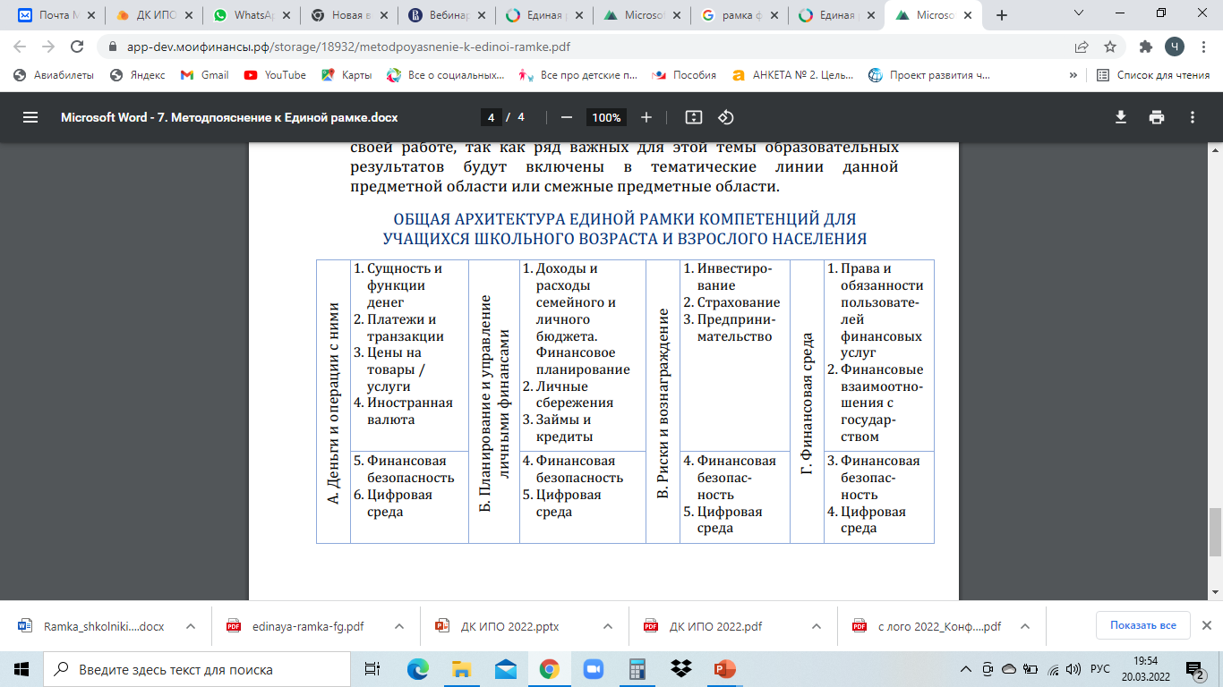
Единая рамка компетенций по финансовой грамотности
Окружающий мир
Обществознание
Математика
Окружающий мир
Обществознание
Математика
Обществознание
Математика
Окружающий мир
Обществознание
Обществознание
Обществознание
Информатика
Обществознание
Математика
География
Математика
Информатика

Slide 24
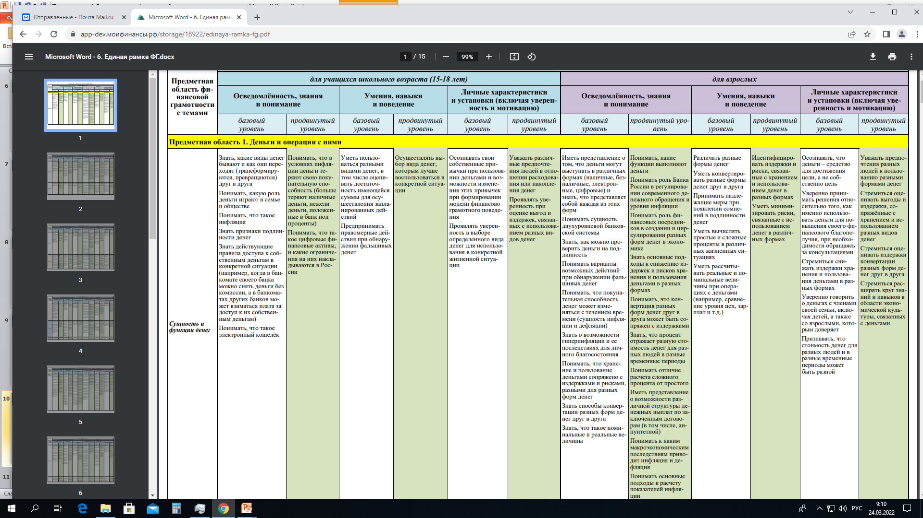
Единая рамка компетенций по финансовой грамотности

Slide 25



В обновленных ФГОС акцент на развитии функциональной грамотности школьника
Читательская грамотность - способность человека понимать, использовать, оценивать тексты, размышлять о них и заниматься чтением для того, чтобы достигать своих целей, расширять свои знания и возможности, участвовать в социальной жизни
Математическая грамотность – это способность человека мыслить математически, формулировать, применять и интерпретировать математику для решения задач в разнообразных практических контекстах. интерпретировать, использовать и оценивать математические результаты
Поиск
и извлечение информации
Интеграция и интерпретация информации
Осмысливание и оценка информации
Использование информации
Интерпретация информации
Использование информации
Оценивать математические результаты

Slide 26

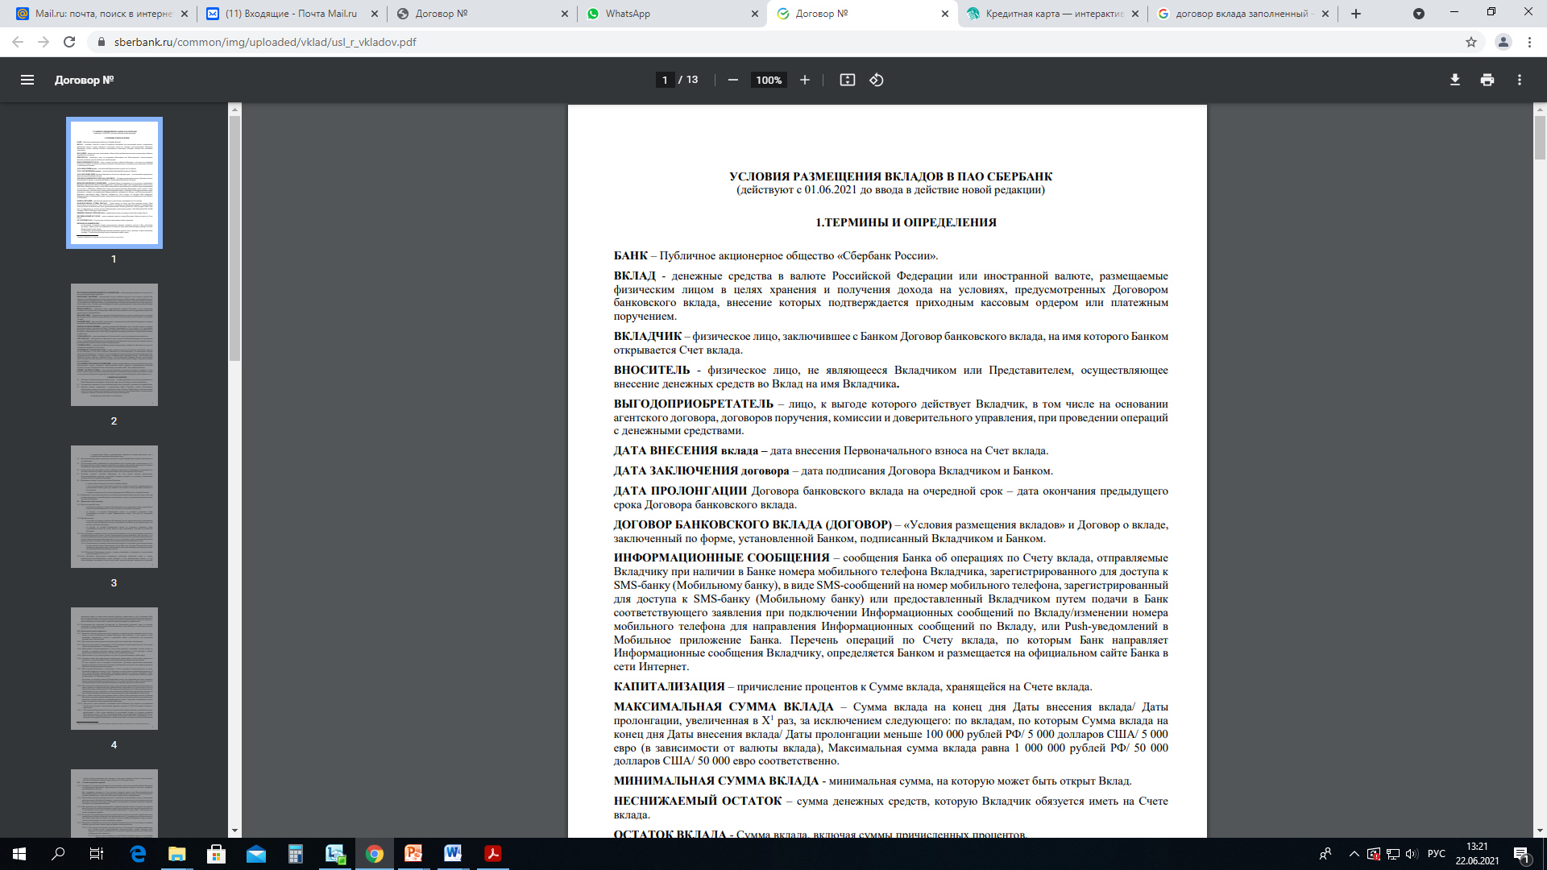
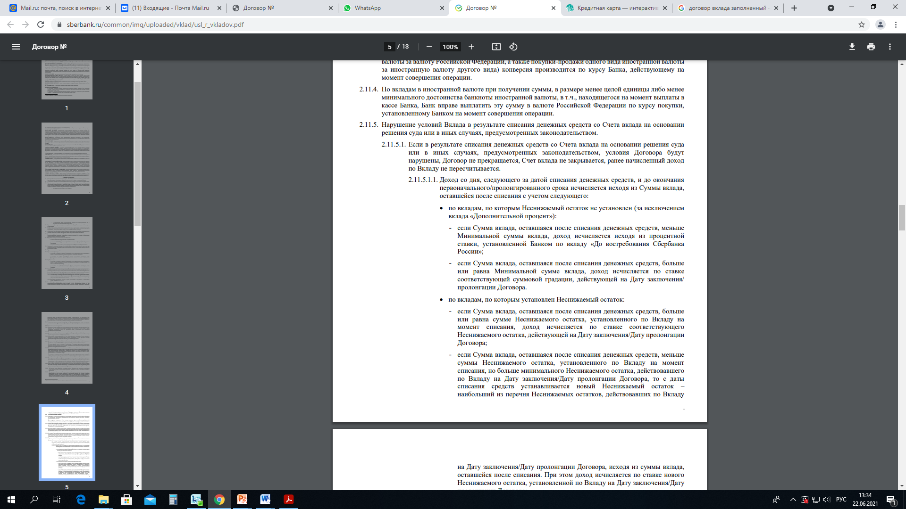
КЛЮЧЕВЫЕ НАВЫКИ ЧИТАТЕЛЬСКОЙ ГРАМОТНОСТИ В КОНТЕКСТЕ ФИНАНСОВОЙ ГРАМОТНОСТИ
находить и извлекать информацию;
понимать смысловую структуру текста;
устанавливать скрытые связи между событиями или утверждениями;
формулировать выводы на основе обобщения отдельных частей текста;
оценивать полноту, достоверность информации;
обнаруживать противоречия, содержащиеся в одном или нескольких текстах;
использовать информацию из текста для решения практической задачи;
прогнозировать события, течение процесса, результаты на основе информации текста;
выявлять связь между прочитанным и современной реальностью.
601-800
9
347
13

Slide 27
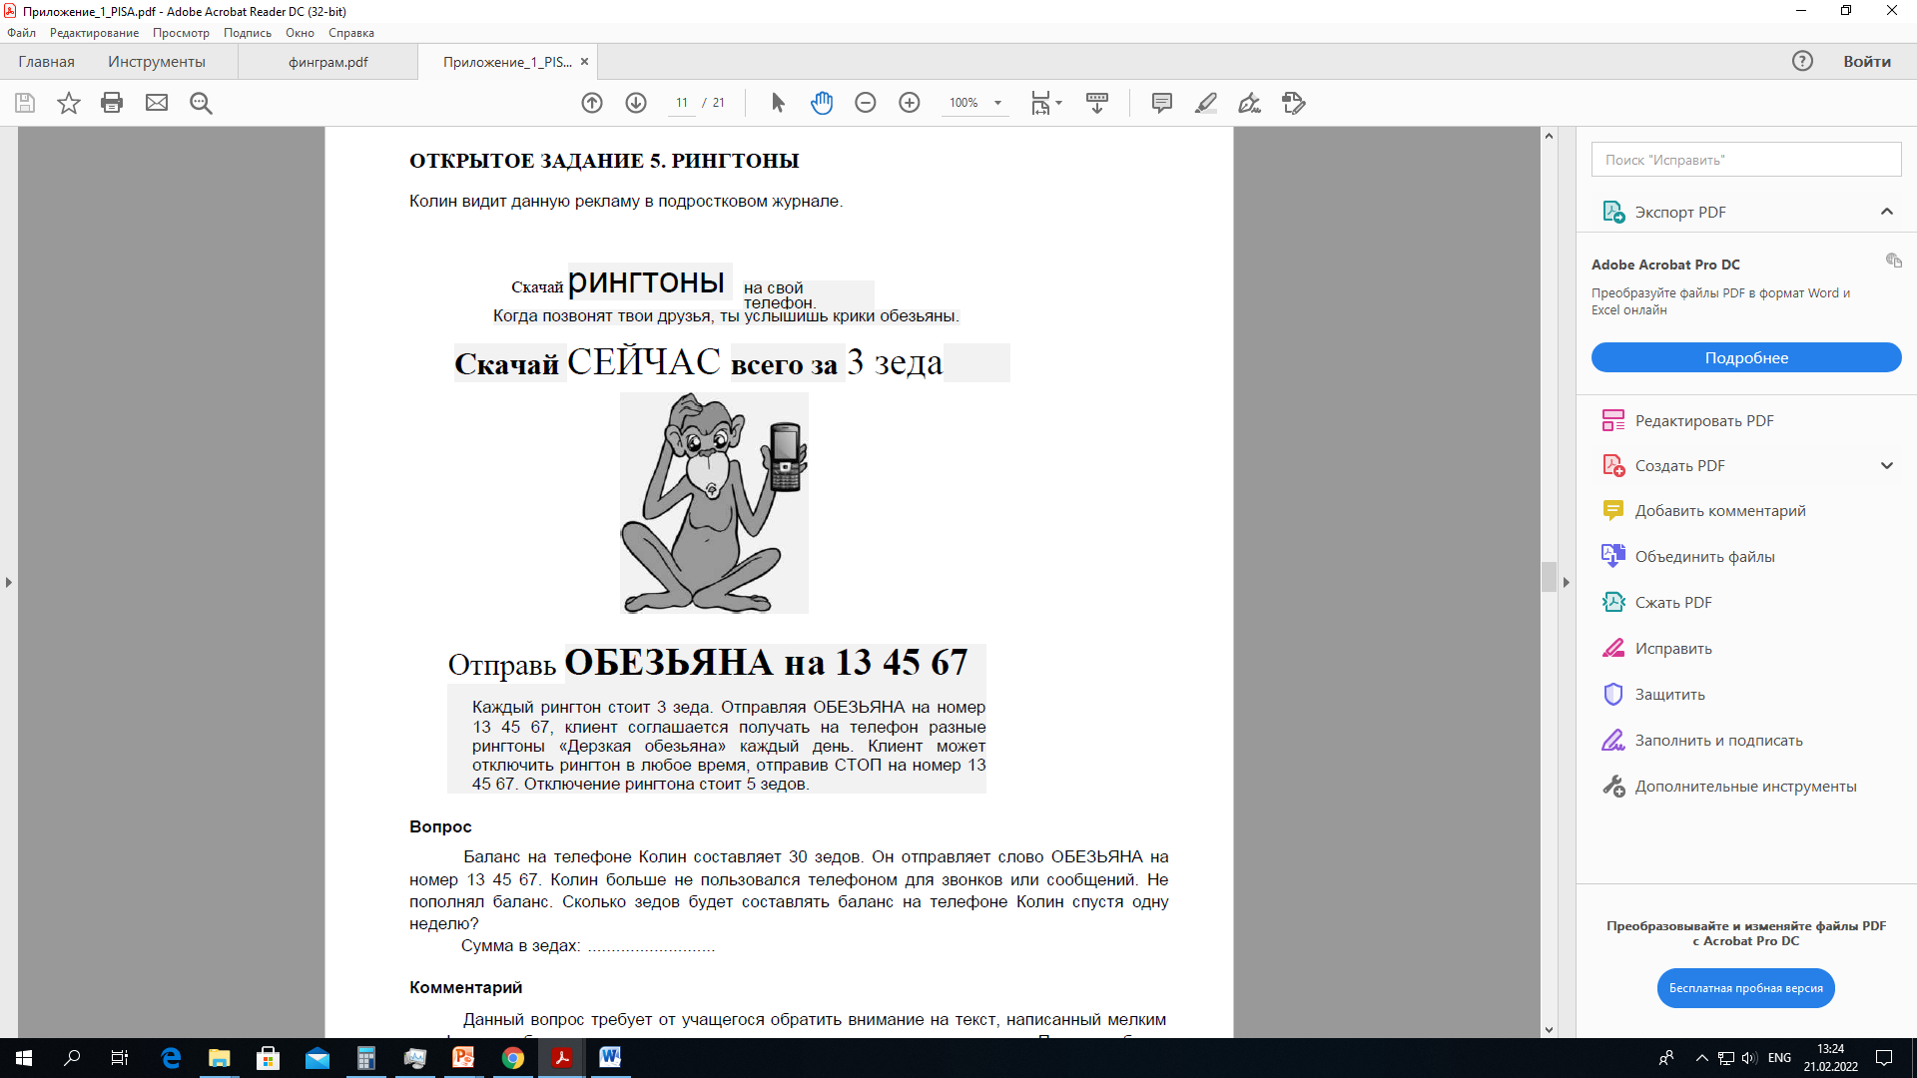
Примеры заданий PISA
347
10
30-3*7=9
30-3*8=6

Slide 28

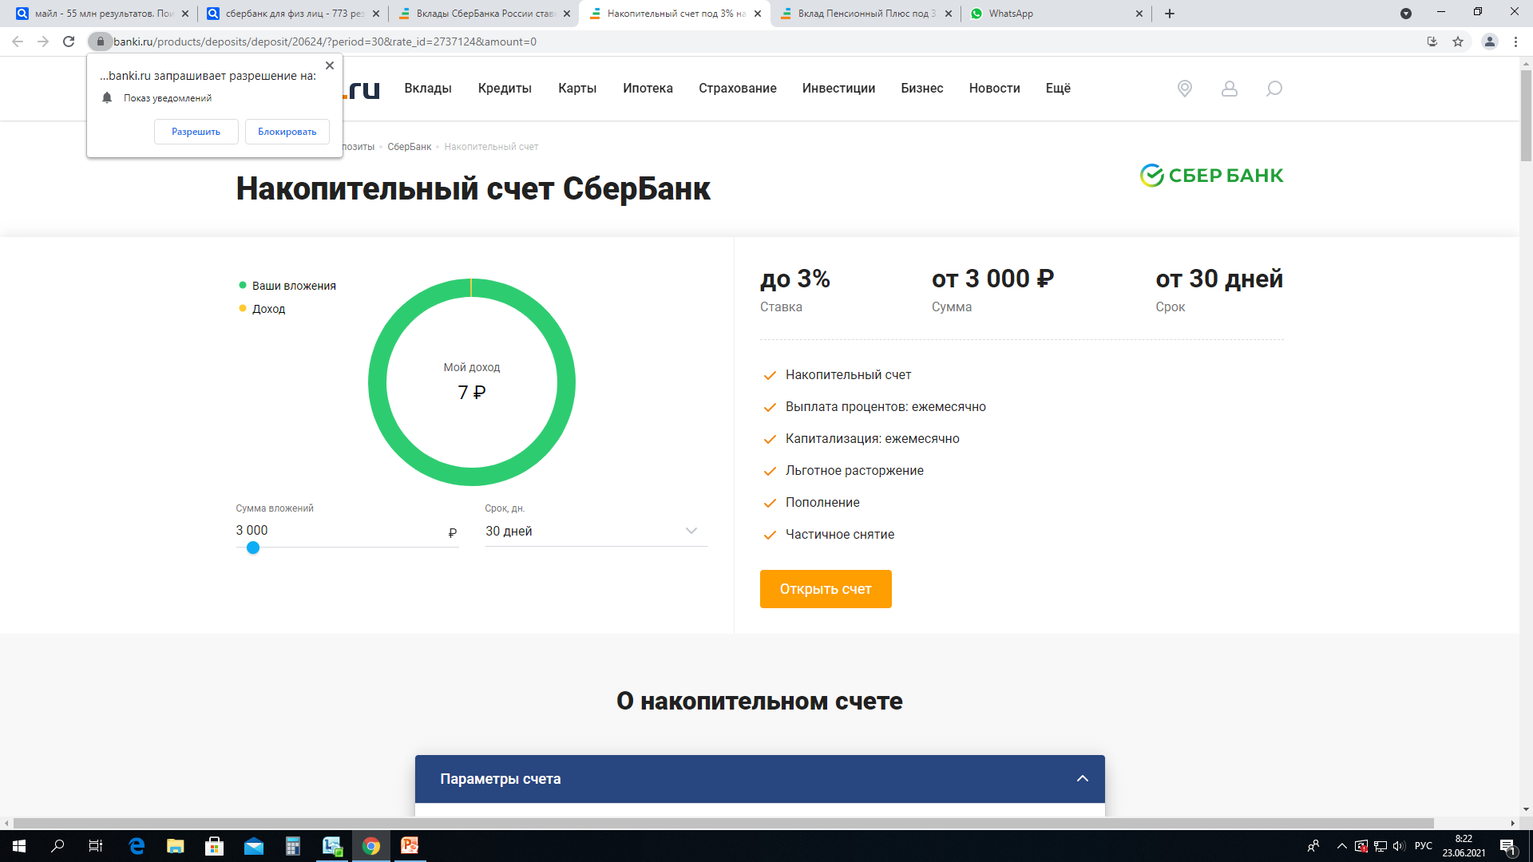
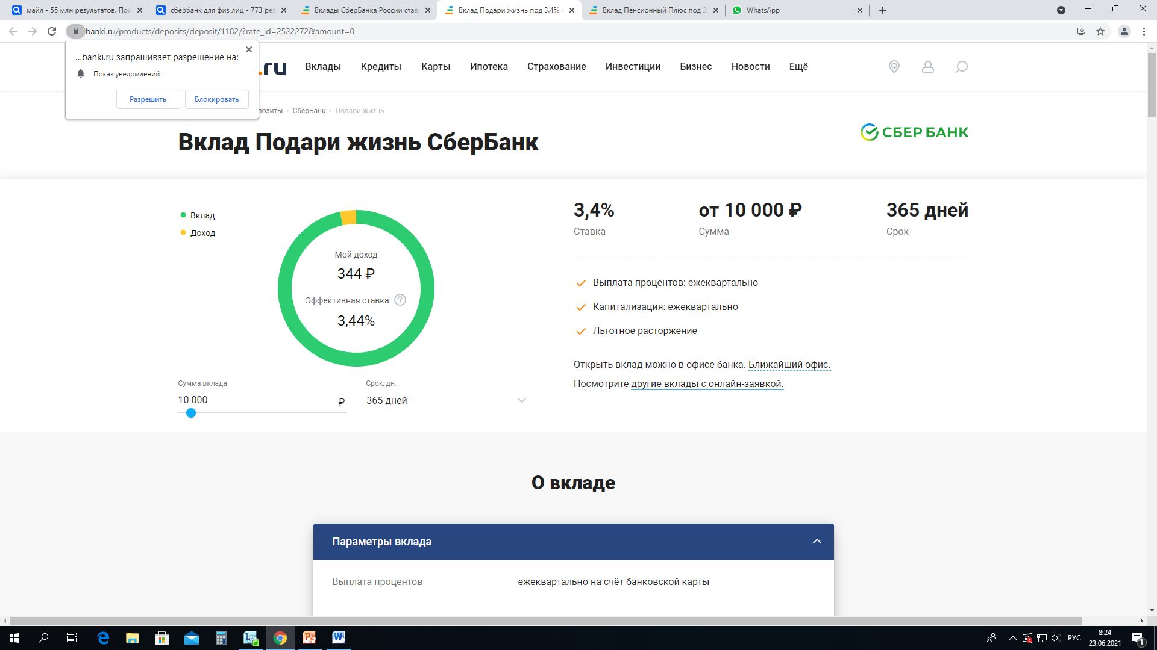
МАТЕМАТИЧЕСКАЯ ГРАМОТНОСТЬ
По данным ФГАОУ ВО «Институт стратегии развития образования РАО», в процессе оценки математической грамотности учеников 5 и 7 классов проявились недостатки в овладении следующими метапредметными умениями:
принимать задачу, представленную в форме, отличной от формы, типичной для российских учебников;
работать с информацией, представленной в различных формах: текстовой, табличной, графической, а также переходить от одной формы к другой;
привлекать информацию, которая не содержится непосредственно в условии задачи, особенно в тех случаях, когда для этого требуется использовать бытовые сведения, личный жизненный опыт;
отбирать информацию, необходимую для решения, в частности, если условие задачи содержит избыточную информацию.
?
При одинаковой сумме вклада
100 000 рублей
601-800
9
Э=(1+0,034/4)⁴ - 1 = 3,044
Сумма дохода за год = 3044 руб.
Э=(1+0,03/12)¹² - 1 = 3,042
Сумма дохода за год = 3042 руб.
347
13

Slide 29
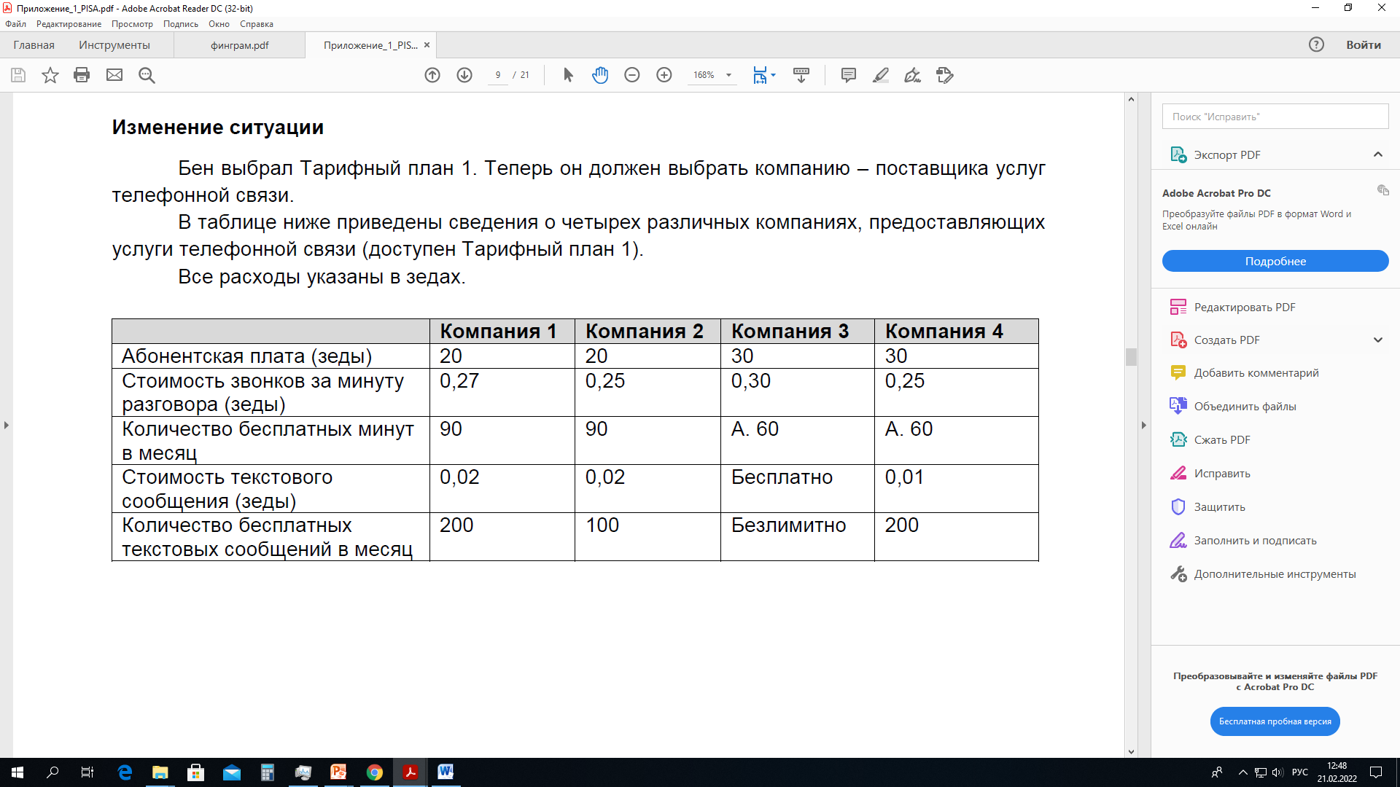
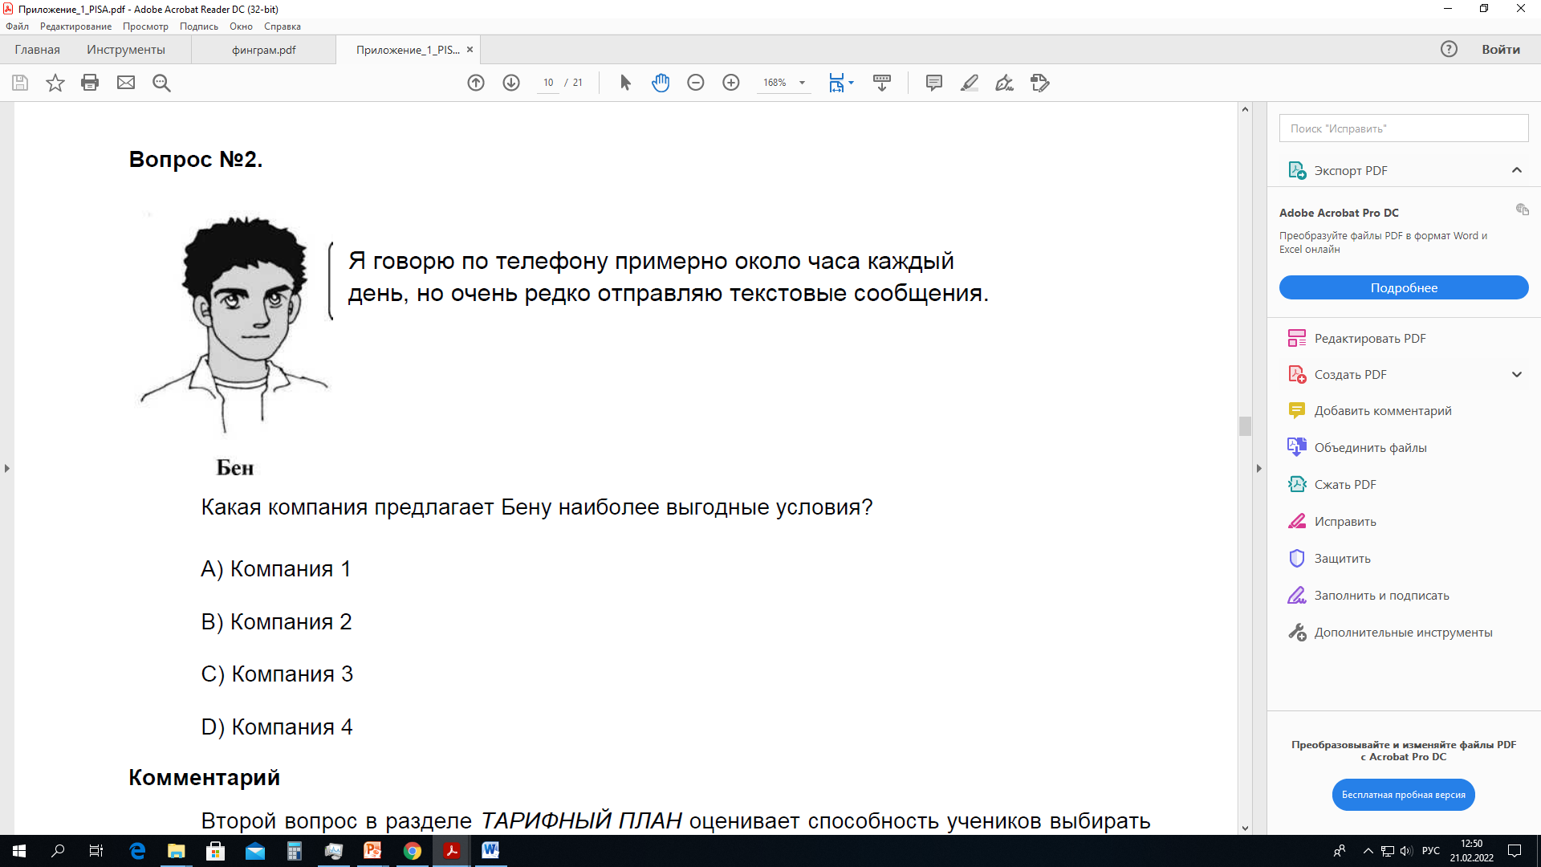
Примеры заданий PISA
347
10
20 + (60минут*30 дней-90 минут)*0,27=481,7
20 + (60минут*30 дней-90 минут)*0,25=447,5
30 + (60минут*30 дней-60 минут)*0,3=552,0
30 + (60минут*30 дней-60 минут)*0,25=465,0

Slide 30
Какие образовательные ресурсы использовать для обучения?
Основные образовательные ресурсы
по финансовой грамотности
Цифровой образовательный ресурс «Финансовая грамотность на уроках истории и Всеобщей истории» // https://fingram-history.oc3.ru/
5
Образовательные проекты ПАКК: анимированные презентации для УМК по финансовой грамотности // https://edu.pacc.ru/Videosandpresentations/
4
УМК, разработанные Федеральным методическим центром по финансовой грамотности НИУ ВШЭ // https://fmc.hse.ru/methodology
3
Образовательные проекты ПАКК:
серии мультфильма «Смешарики», подготовленные для УМК по финансовой грамотности // https://edu.pacc.ru/Videosandpresentations/
учебные фильмы по финансовой грамотности для УМК // https://edu.pacc.ru/Videosandpresentations/
2
1
Учебно-методические комплекты по финансовой грамотности в формате электронного учебника // https://xn--80atdl2c.xn--80aaeza4ab6aw2b2b.xn--p1ai/

Slide 31
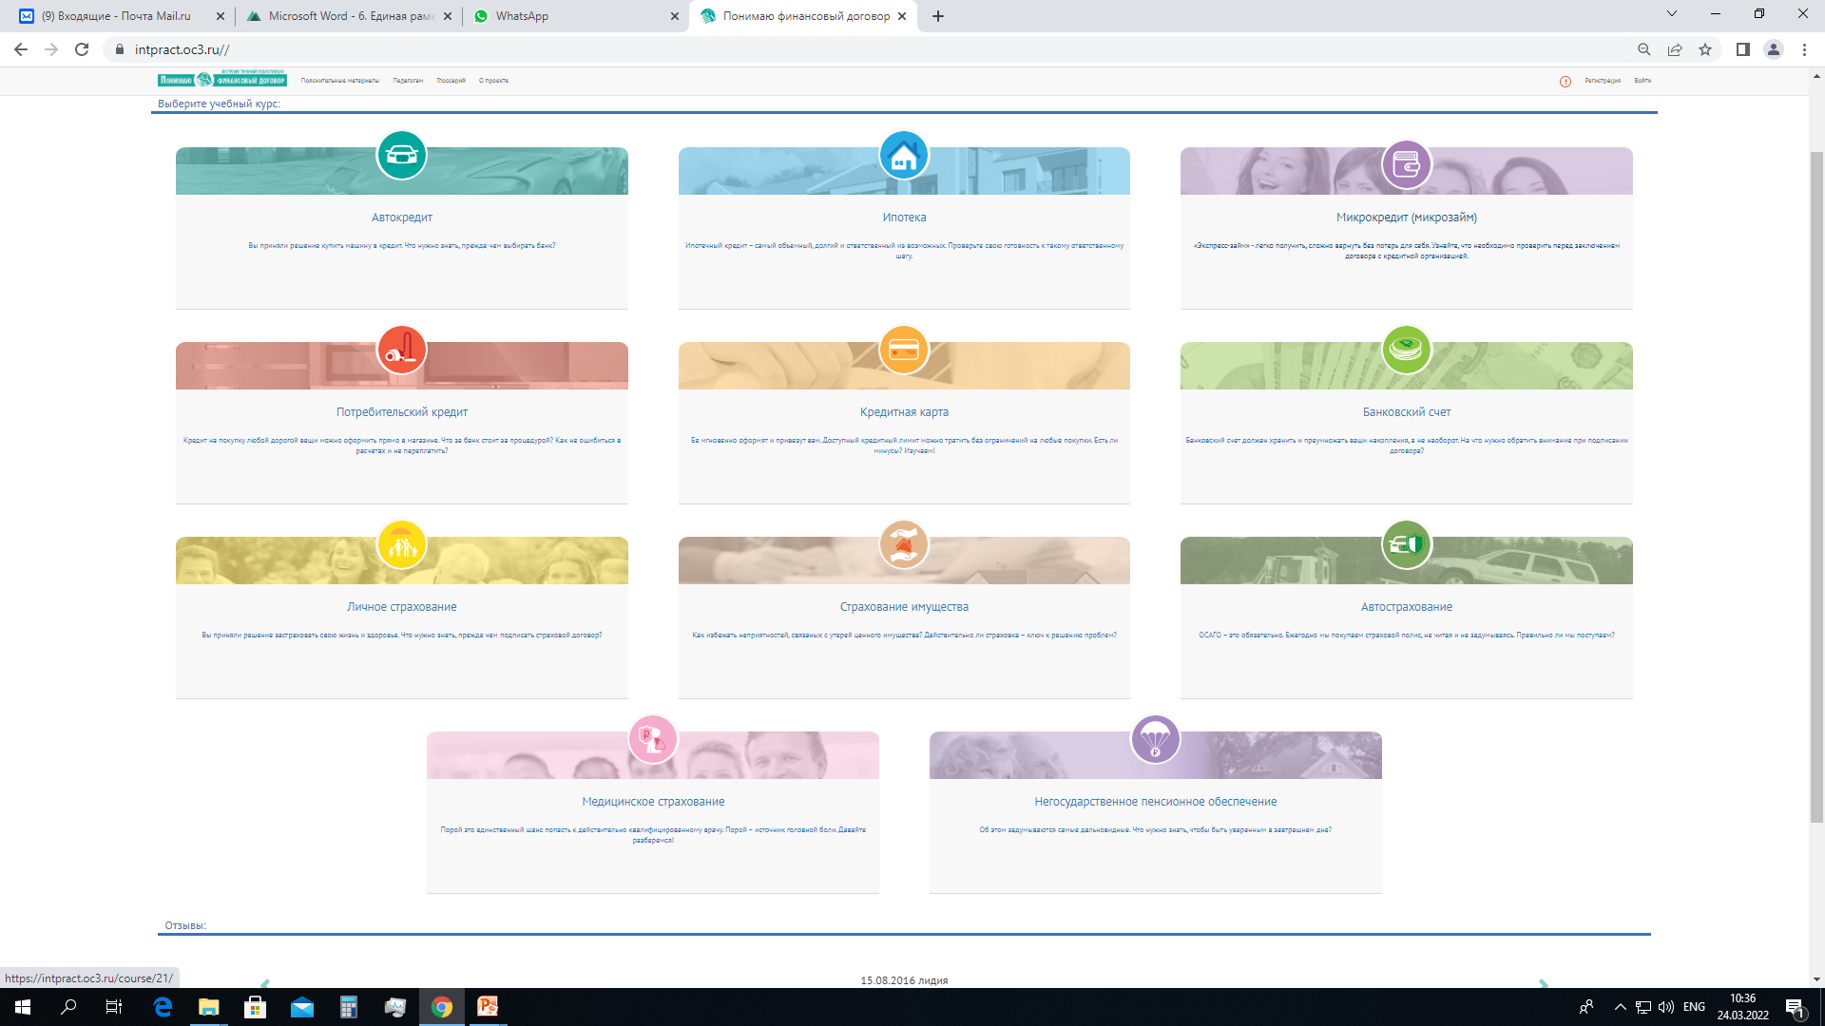
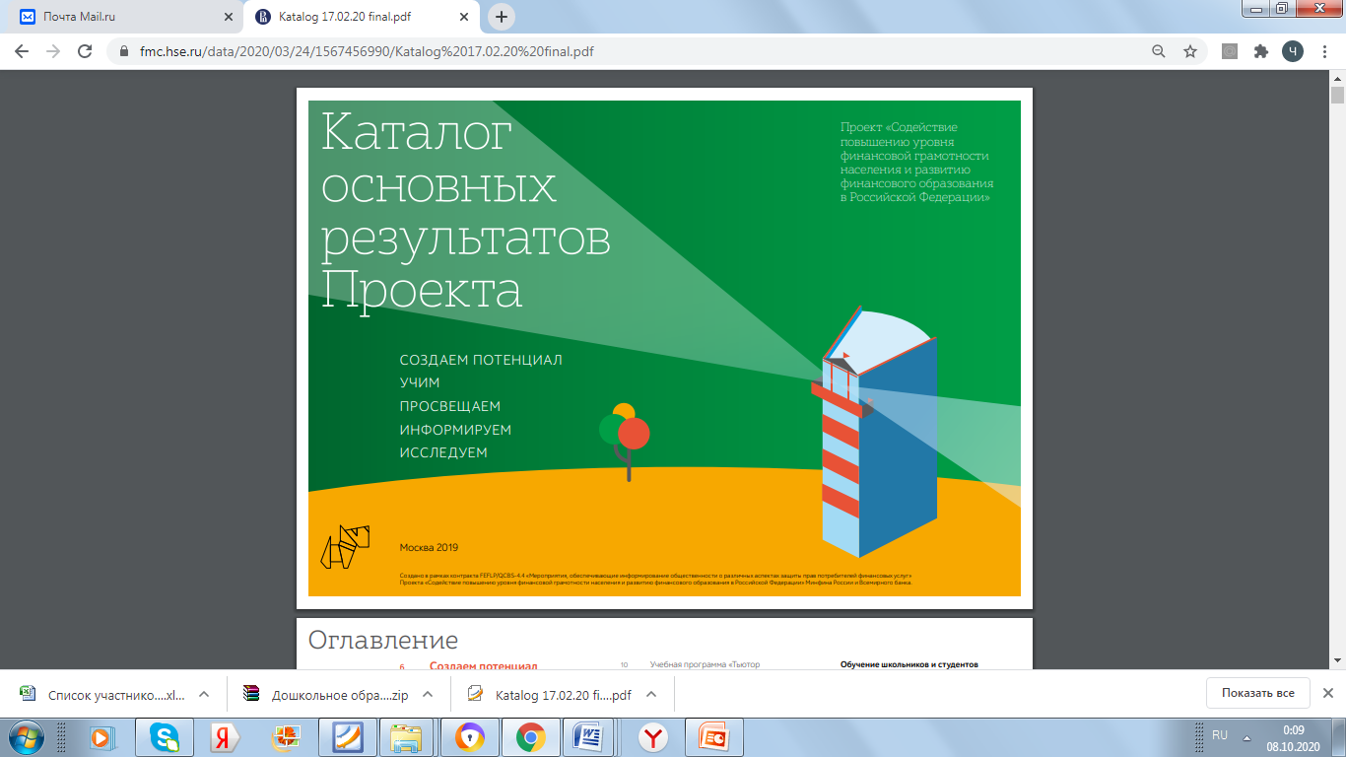
Интерактивный практикум «Понимаю финансовый договор» // https://intpract.oc3.ru//
https://fmc.hse.ru/data/2020/03/24/1567456990/Katalog%2017.02.20%20final.pdf
Официальные порталы Проекта:
https://vashifinancy.ru/
https://xn--80afmshcb2bdox6g.xn--p1ai/
Вспомогательные ресурсы
по финансовой грамотности
Банк методических разработок по финансовой грамотности https://fmc.hse.ru/methbank

Slide 32

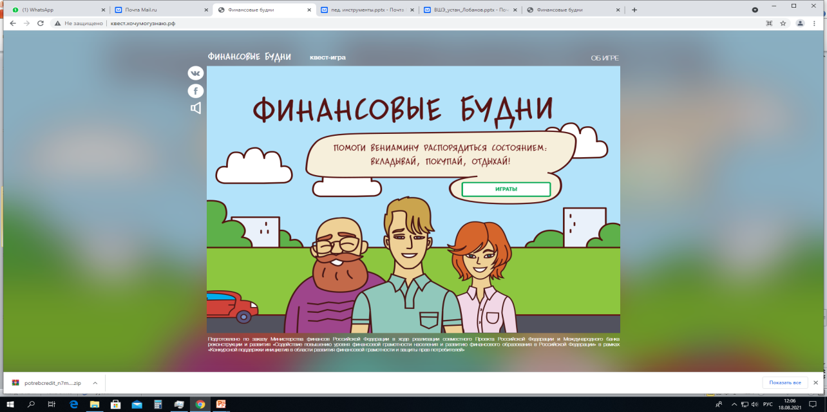
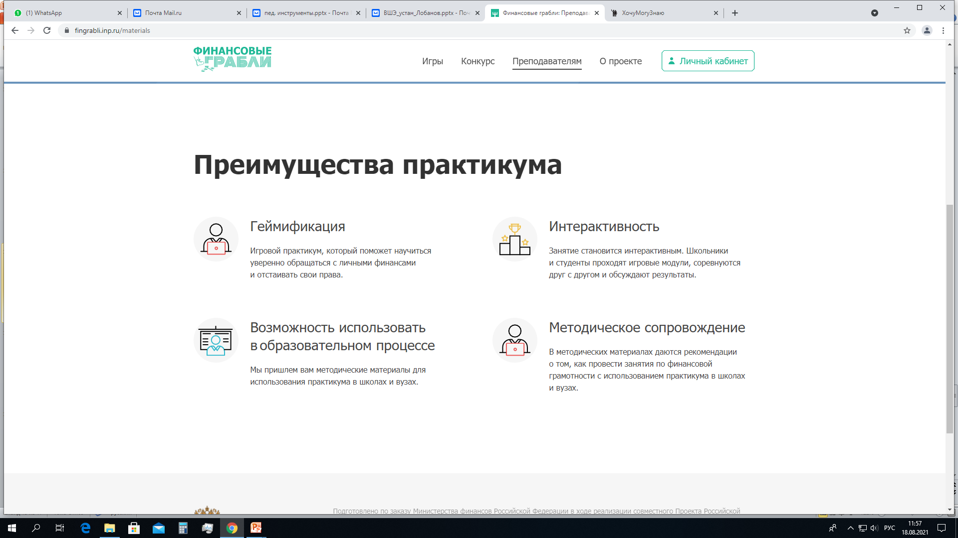
Вспомогательные ресурсы
по финансовой грамотности
Онлайн квест по финансовой грамотности
http://xn--b1agn4af.xn--80afmshcb2bdox6g.xn--p1ai/
https://fingrabli.inp.ru/

Slide 33
Спасибо за внимание!
Шавалеева Чулпан Мансуровна
chulpan212@mail.ru

